Slide 1
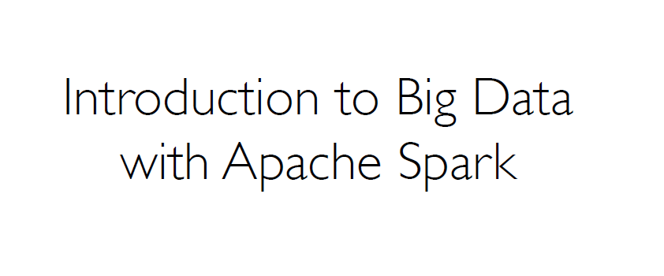
Final

Slide 2
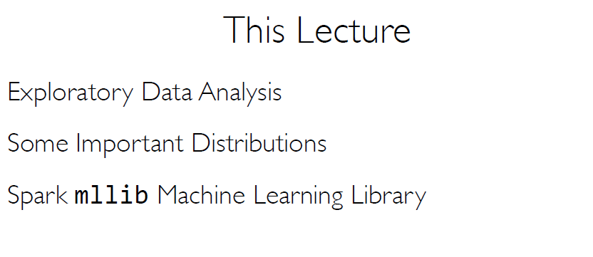
Notes:
EDA

Slide 3
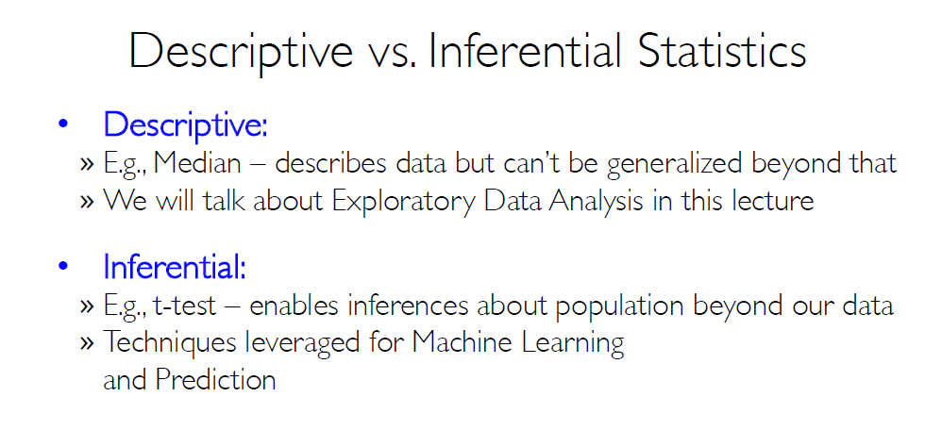
判定式和生成式

Slide 4
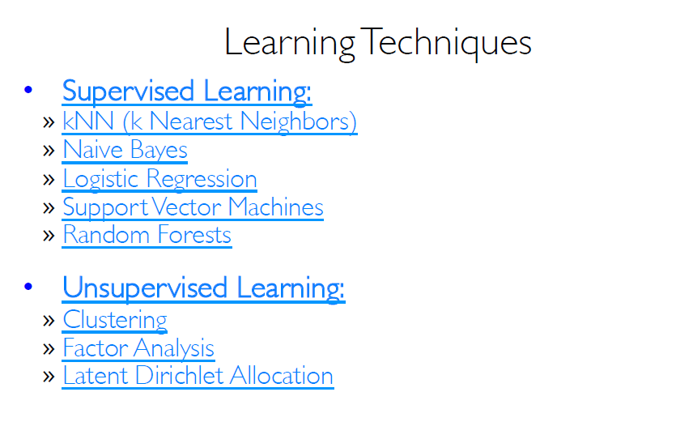

Slide 5
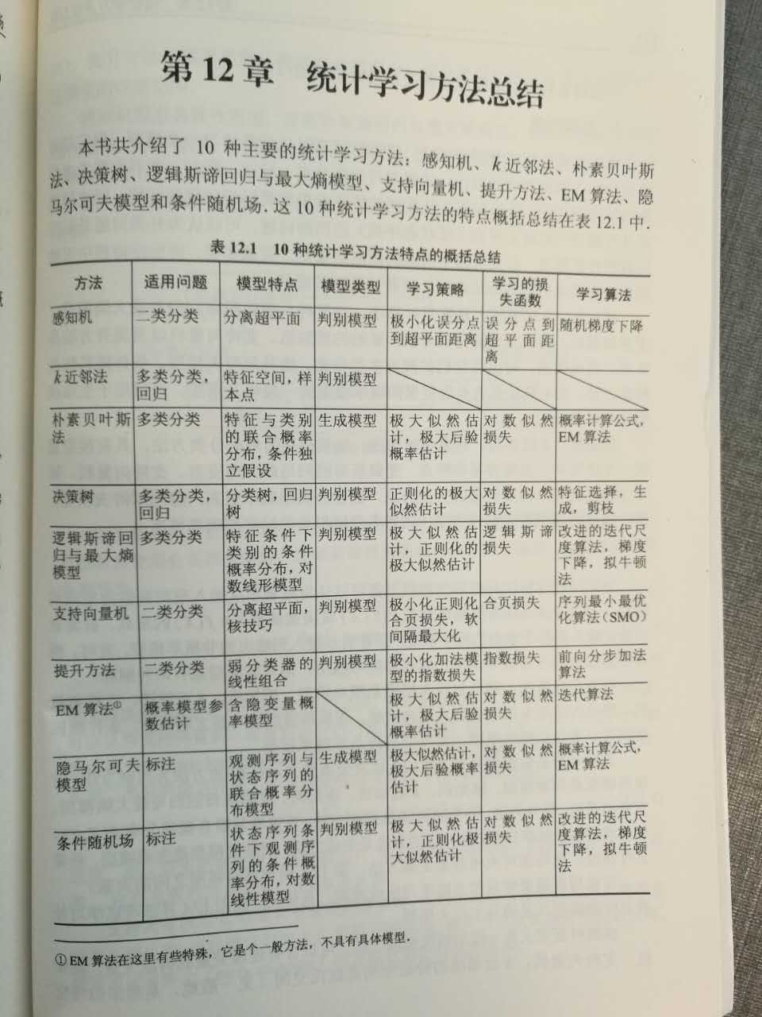
李航 分类

Slide 6
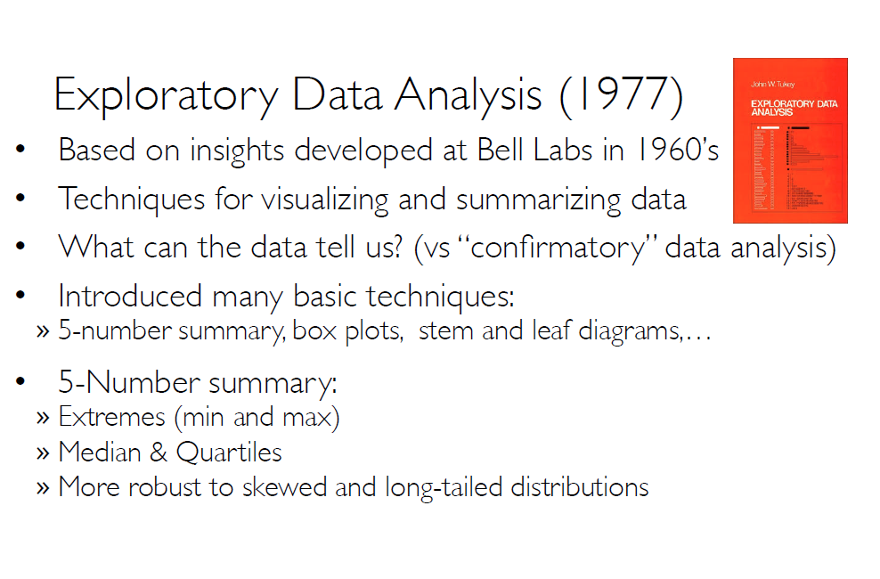

Slide 7
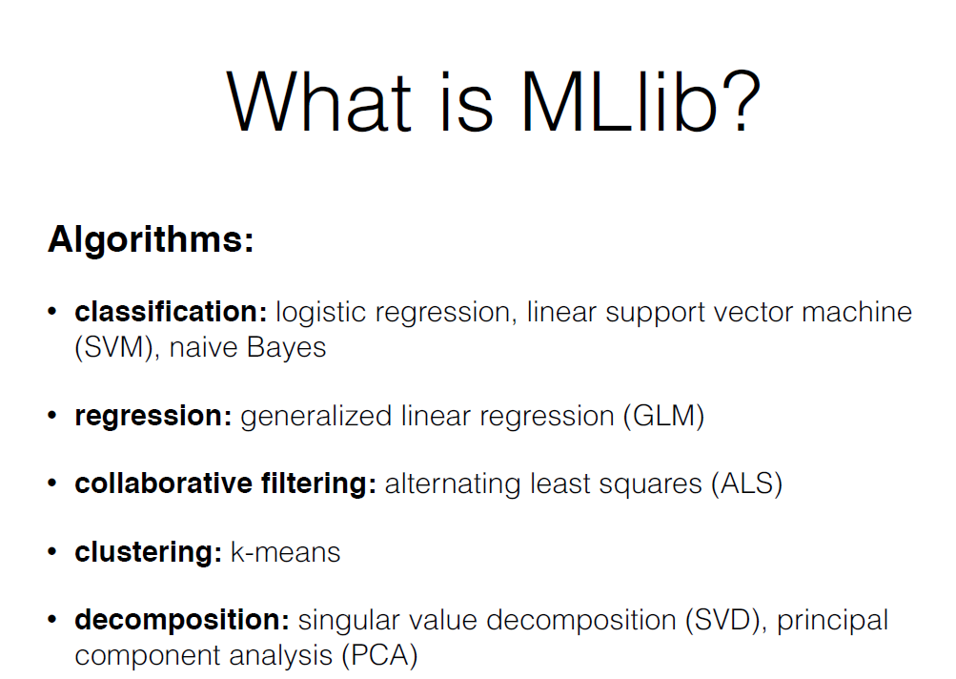

Slide 8
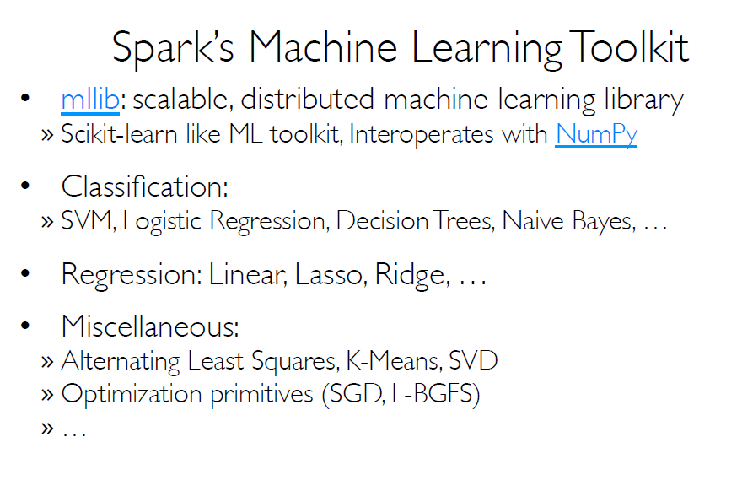

Slide 9
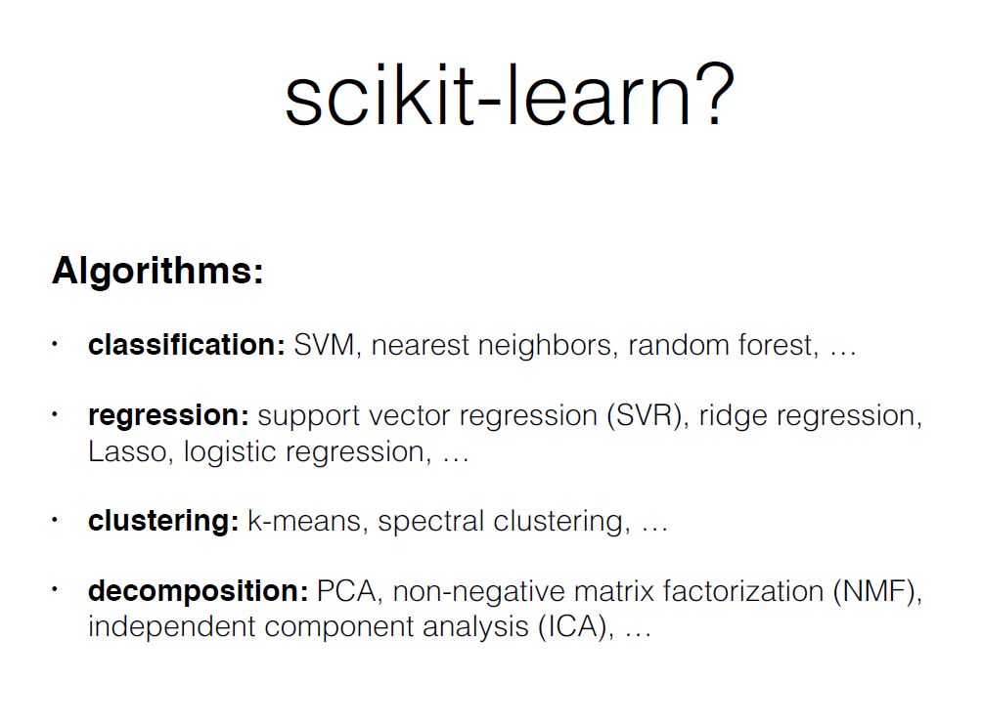

Slide 10
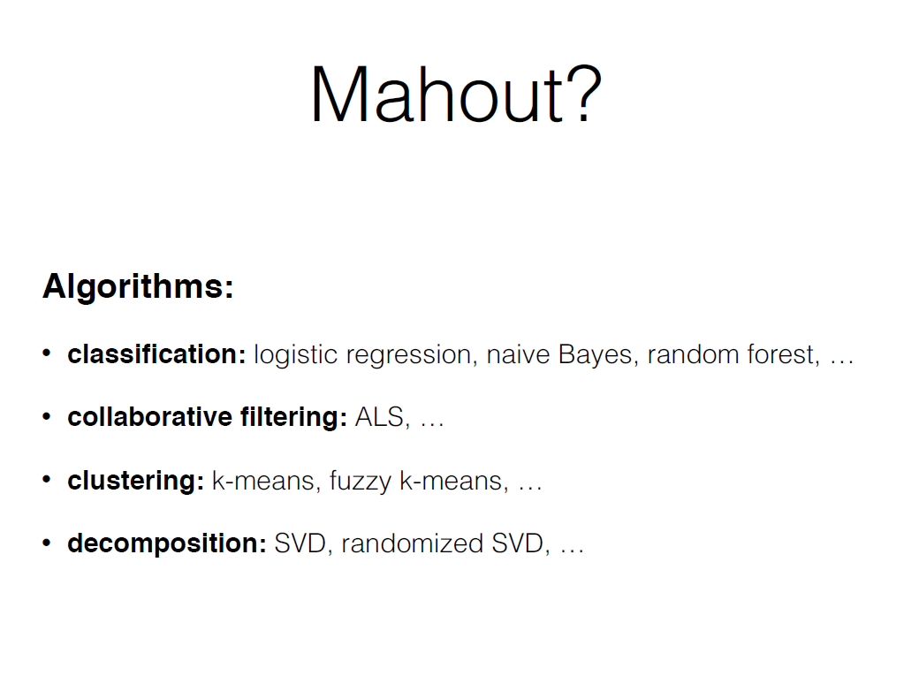

Slide 11
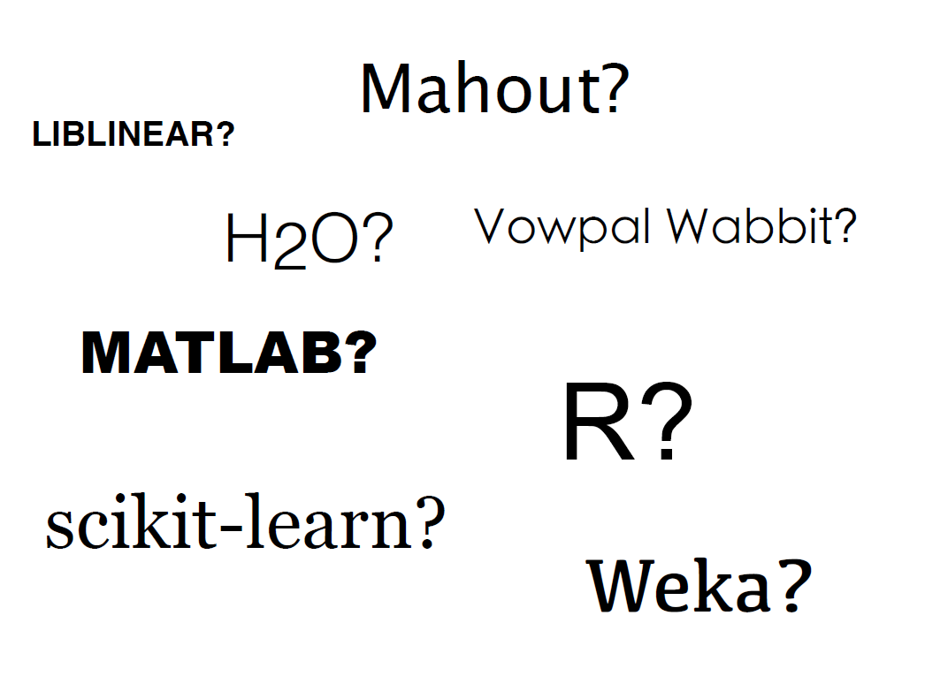

Slide 12


Slide 13
几个例子
梯度下降法
K-means (scala)
K-means(python)
K-means(dimension reduction)
Collaborative Filtering

Slide 14
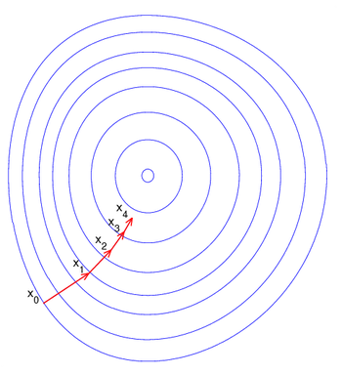

梯度下降

Slide 15
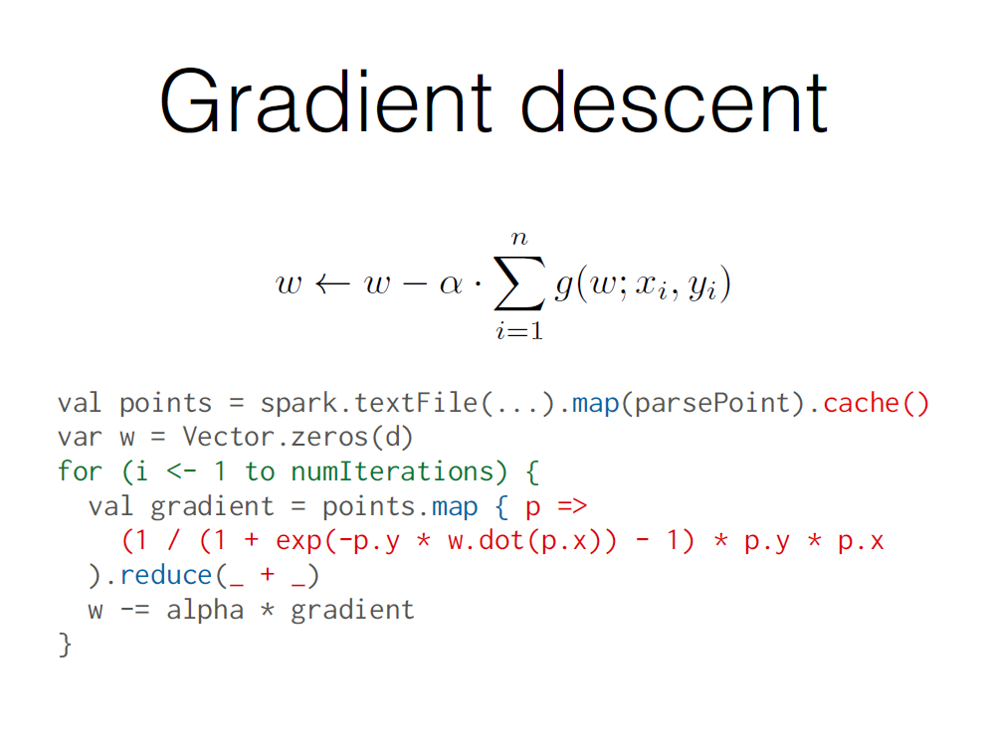

Slide 16
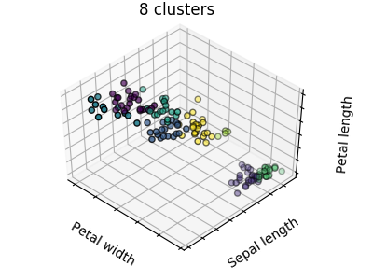
K-means
分成K个聚类
距离公式

Slide 17
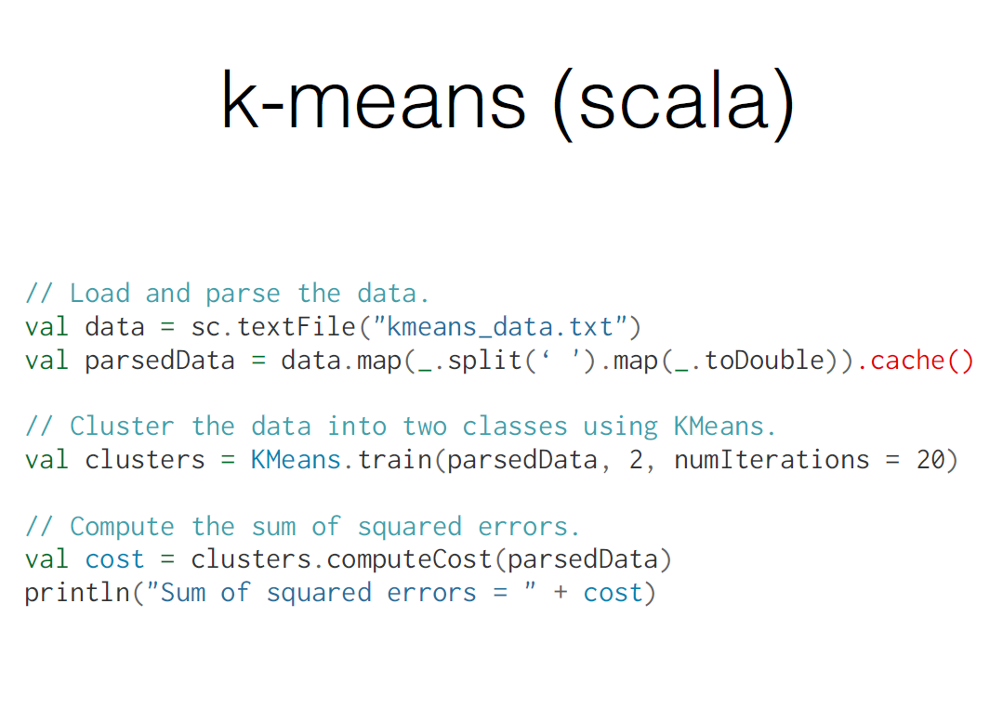

Slide 18
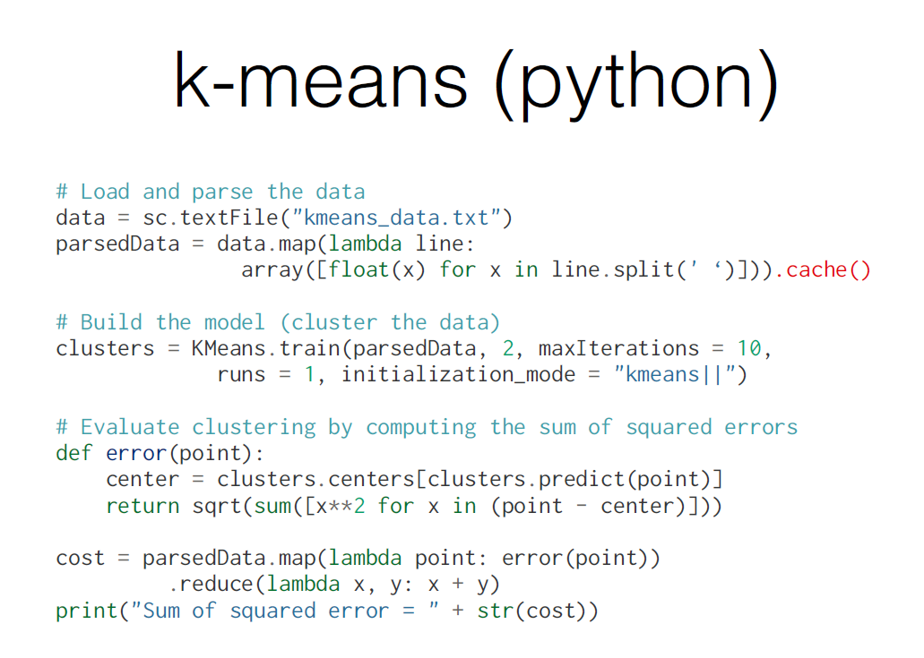

Slide 19
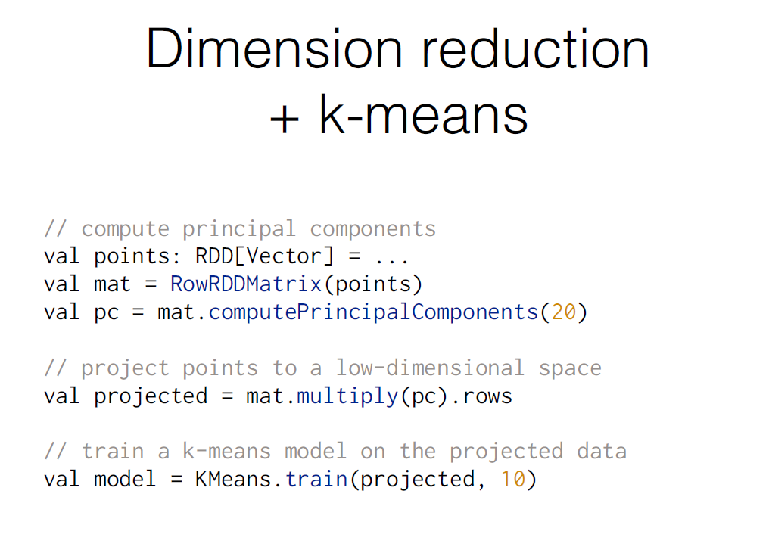
Notes:
对多维度数据的行协方差矩阵进行分解 得带特征向量 对其进行排序 选择前n个维度 进行后续计算

Slide 20
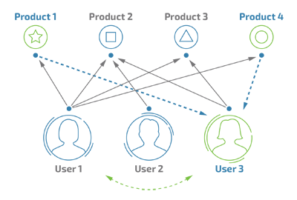
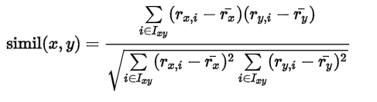
协同过滤

Slide 21
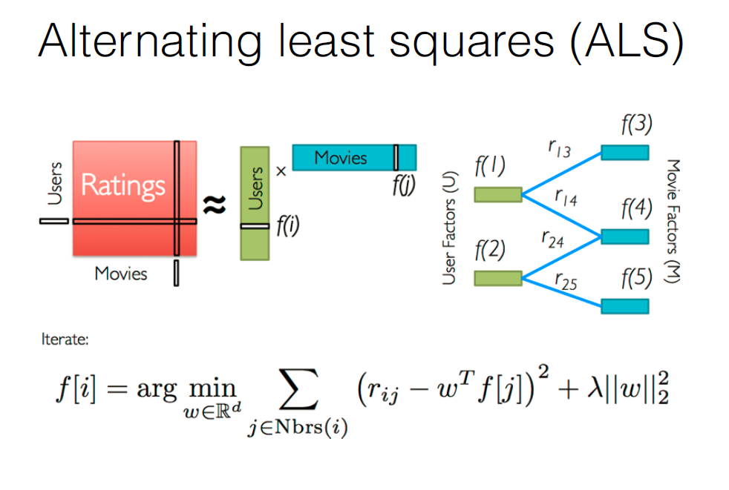

Slide 22
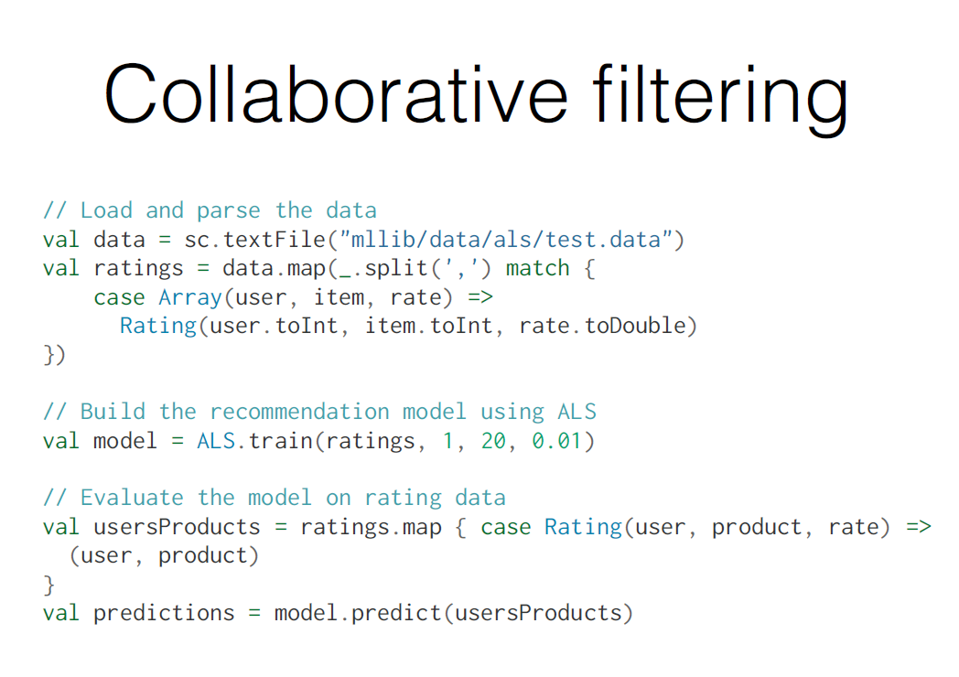
Notes:
ALS 交替最小二乘法 对于一个users-products-rating的评分数据集，ALS会建立一个user*product的m*n的矩阵 其中，m为users的数量，n为products的数量 但是在这个数据集中，并不是每个用户都对每个产品进行过评分，所以这个矩阵往往是稀疏的，用户i对产品j的评分往往是空的 ALS所做的事情就是将这个稀疏矩阵通过一定的规律填满，这样就可以从矩阵中得到任意一个user对任意一个product的评分，ALS填充的评分项也称为用户i对产品j的预测得分 所以说，ALS算法的核心就是通过什么样子的规律来填满（预测）这个稀疏矩阵 它是这么做的： 假设m*n的评分矩阵R，可以被近似分解成U*(V)T U为m*d的用户特征向量矩阵 V为n*d的产品特征向量矩阵（(V)T代表V的转置，原谅我不会打转置这个符号。。） d为user/product的特征值的数量
关于d这个值的理解，大概可以是这样的 对于每个产品，可以从d个角度进行评价，以电影为例，可以从主演，导演，特效，剧情4个角度来评价一部电影，那么d就等于4 可以认为，每部电影在这4个角度上都有一个固定的基准评分值 例如《末日崩塌》这部电影是一个产品，它的特征向量是由d个特征值组成的 d=4，有4个特征值，分别是主演，导演，特效，剧情 每个特征值的基准评分值分别为（满分为1.0）： 主演：0.9（大光头还是那么霸气） 导演：0.7 特效：0.8 剧情：0.6 矩阵V由n个product*d个特征值组成
对于矩阵U，假设对于任意的用户A，该用户对一部电影的综合评分和电影的特征值存在一定的线性关系，即电影的综合评分=(a1*d1+a2*d2+a3*d3+a4*d4) 其中a1-4为用户A的特征值，d1-4为之前所说的电影的特征值 参考： 协同过滤中的矩阵分解算法研究
那么对于之前ALS算法的这个假设 m*n的评分矩阵R，可以被近似分解成U*(V)T 就是成立的，某个用户对某个产品的评分可以通过矩阵U某行和矩阵V（转置）的某列相乘得到
那么现在的问题是，如何确定用户和产品的特征值？（之前仅仅是举例子，实际中这两个都是未知的变量） 采用的是交替的最小二乘法

Slide 23
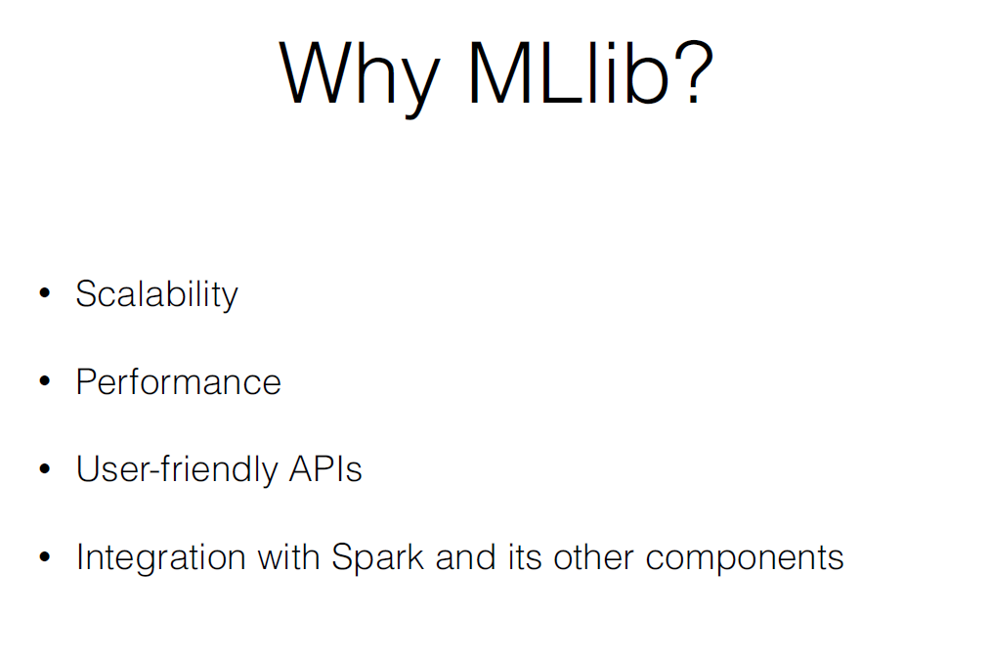

Slide 24
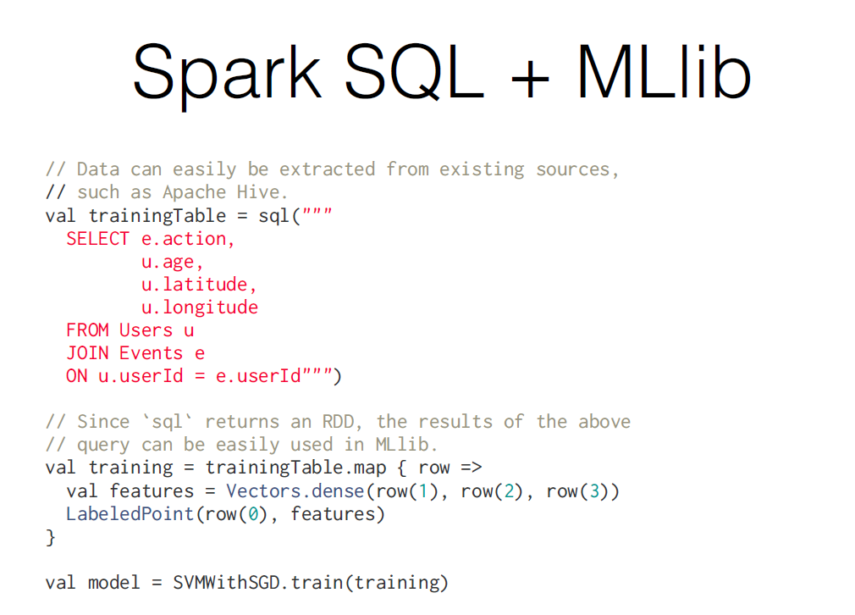

Slide 25
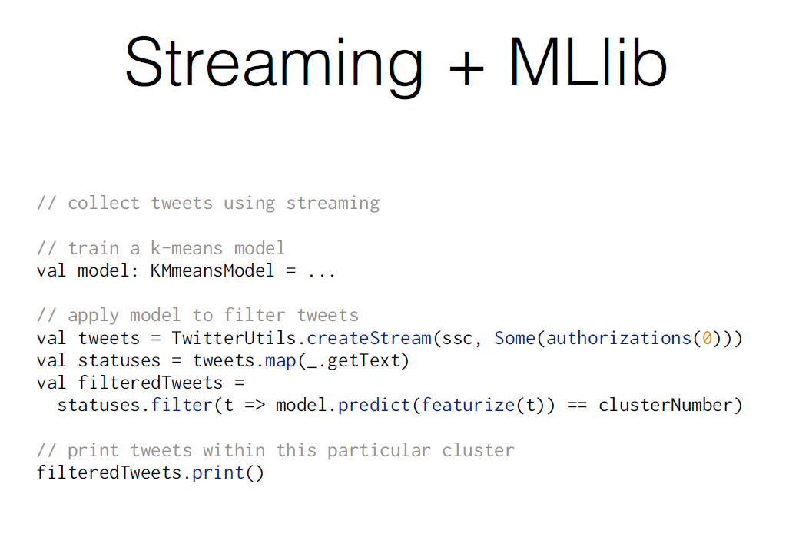

Slide 26
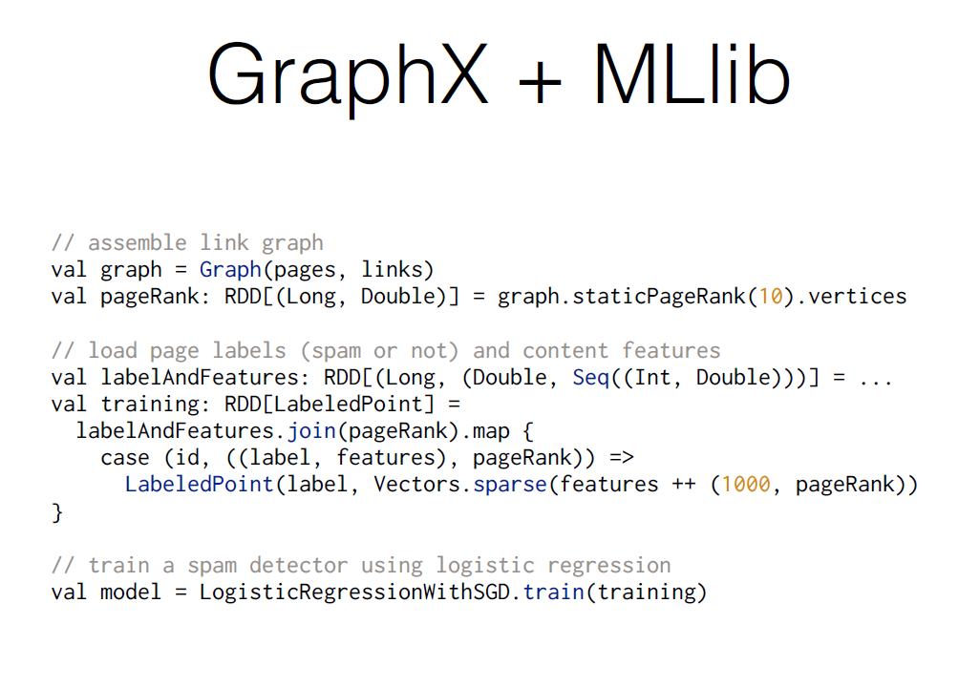

Slide 28
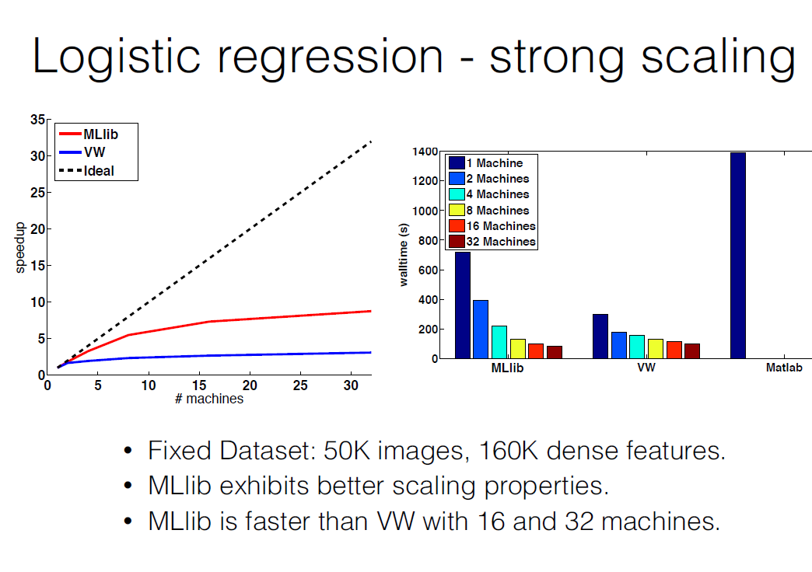

Slide 29
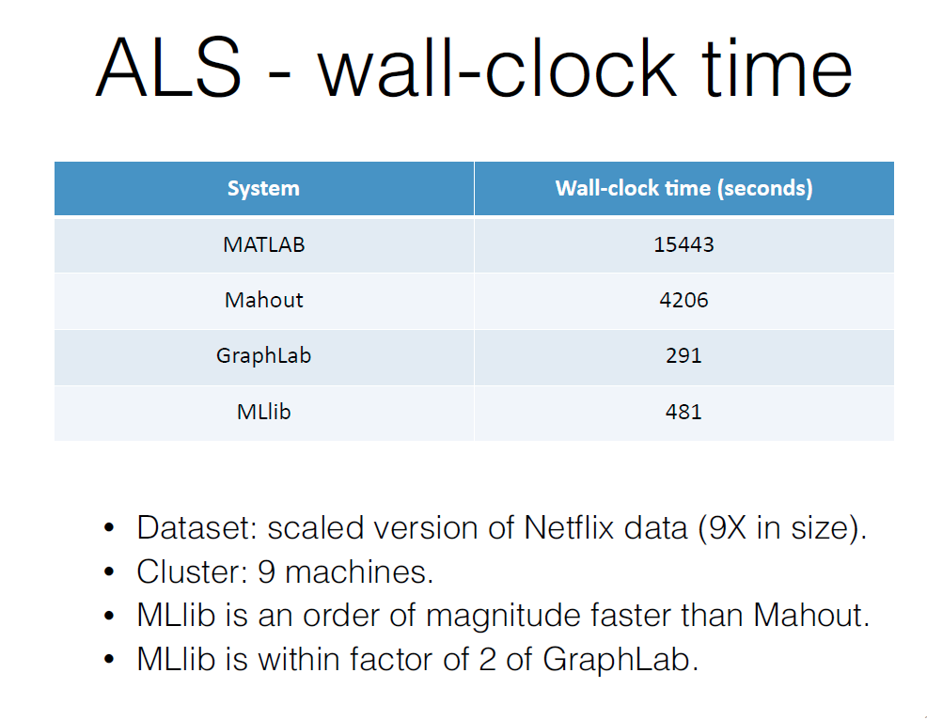

Slide 30
END

